Slide 1
week27

Slide 2
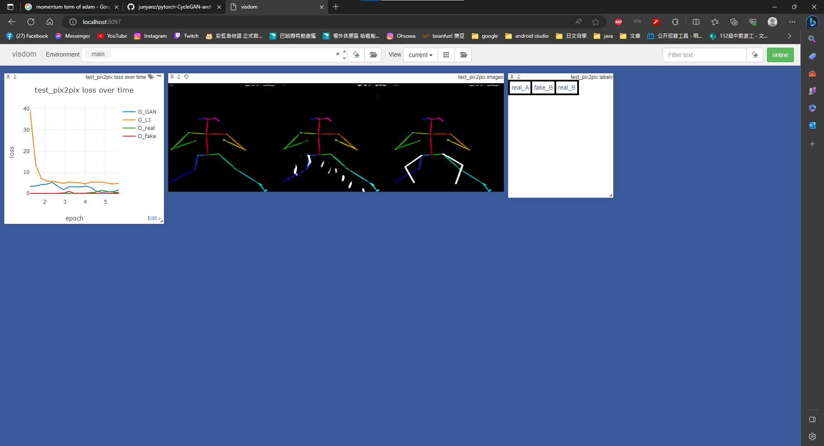
調整參數
Batch size由1改成5後，G_L1 loss降到谷底，生成出來的圖也是非常模糊，顯然前幾周G_GAN loss
太高的問題跟batch size沒太大關聯。

Slide 3
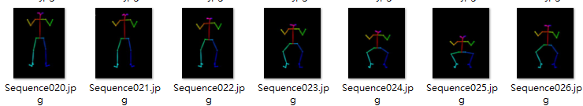
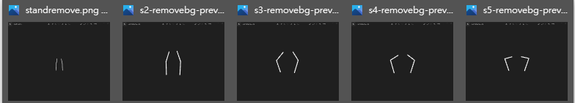
測試資料集
圖為膝蓋與雙腳皆標準的動作，我對照著他們畫出五種修正圖。
再畫其他八種錯誤姿勢時，只要複製貼上並調整到適合的大小，這樣就可以減少因為自己每張手動畫的誤差，
例如:都是一樣的站立姿勢，但我手工修正可能一張會畫成上圖最左邊，另一張被我畫成左二的樣子，
會使模型不好學習。

Slide 4
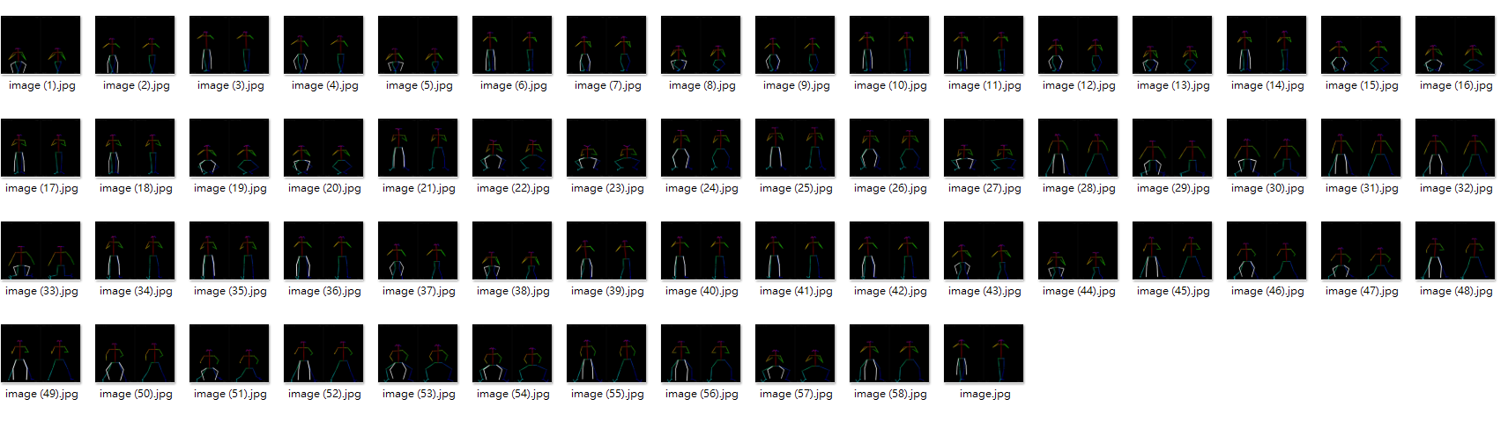
測試資料集
用了59張資料集做小規模測試，這些圖片都是另外拍攝影片再截取下來的，與訓練資料集不同。

Slide 5
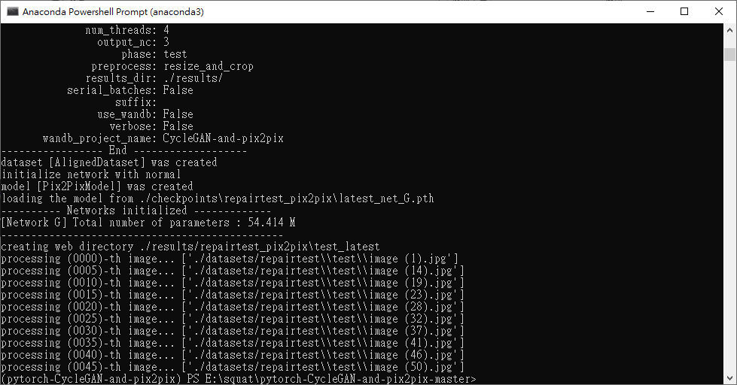
測試
程式碼
過程

Slide 6
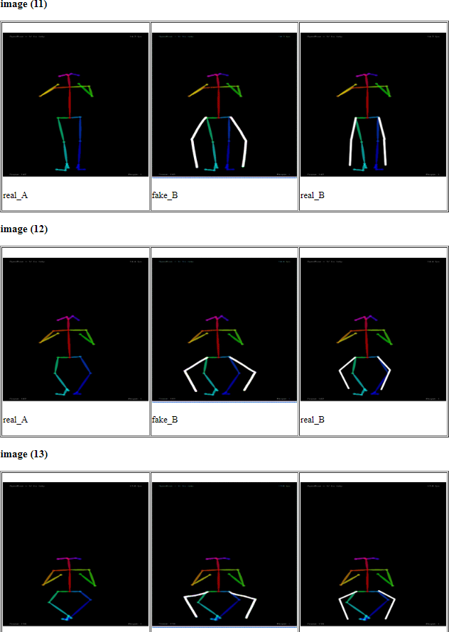
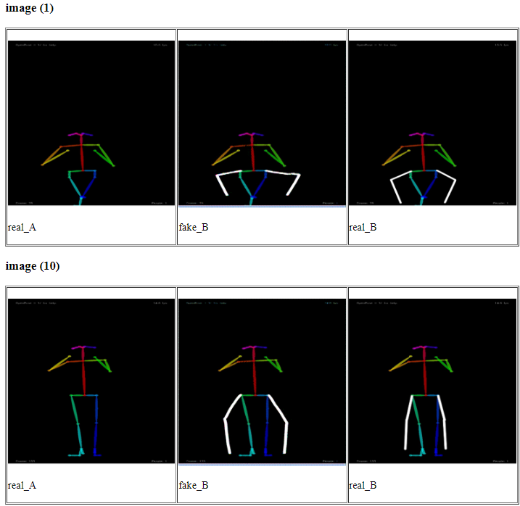
測試結果

Slide 7
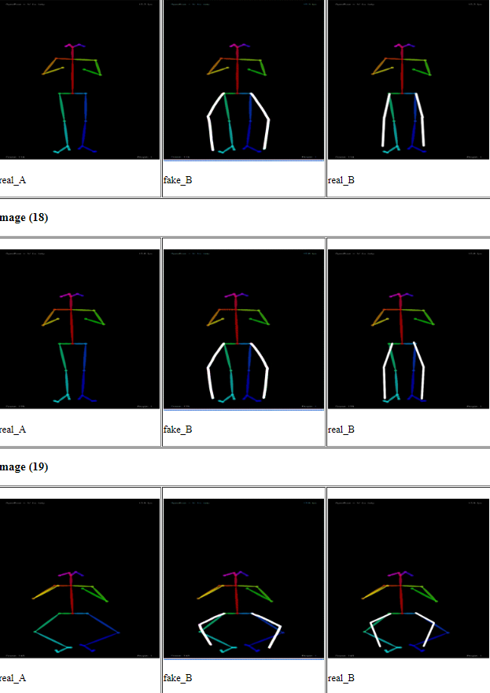
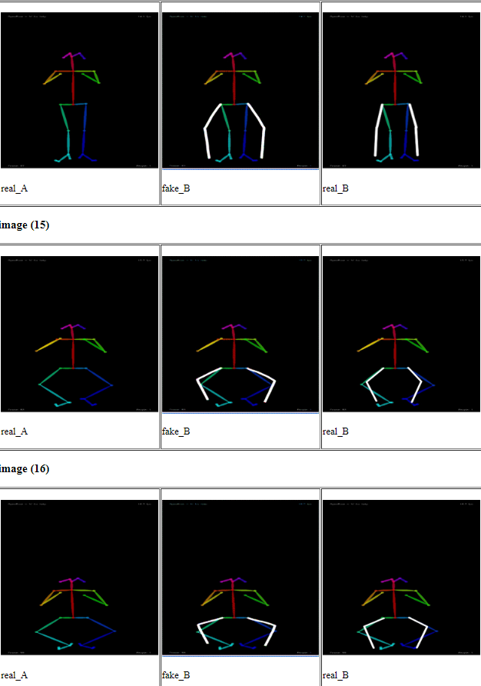

Slide 8
總結
以上面這幾張來看，pix2pix自己生成的圖片滿不符合預想的。
目前初步的解決方式我想先以我前面所用的畫圖方式來畫訓練資料集(以五種預先畫好的標準修正姿勢複製貼上到八種錯誤姿勢上)，這樣可以盡量減少手工一張一張畫的誤差問題，看能不能讓模型更好的學習。

